Slide 1
ИНВЕСТИЦИИ В ПОКУПКУ ДОЛГОВЫХ ПОРТФЕЛЕЙ
9 лет на рынке
12 559 возвращенных долгов
7,573 судебных взысканий

Slide 2
ООО «Аврора Консалт» привлекает инвестиции для приобретения долговых портфелей
№ 30/17/77000-КЛ в государственном реестре
Средства инвестируются в приобретение портфелей долговых обязательств для последующего взыскания.
Средства инвестируются в конкретный портфель, согласованный с инвестором.
Выбор портфеля осуществляется исходя из объема предоставляемых инвестором средств, качества и цены портфеля.
Срок
От 3 месяцев
Сумма
от 300 тыс. до 3 млн. руб.
Доходность
от 25% годовых.

Slide 3
Резюме компании
№ 30/17/77000-КЛ в государственном реестре
ООО «Аврора Консалт» была основана в 2011 году как собственная служба взыскания МКК «Даем Взаймы!» (Москва) и впоследствии превратилось в коллекторское агентство полного цикла.
Как самостоятельное юридическое лицо «Аврора Консалт» зарегистрировано 31 июля 2015 года, а 06.04.2017 г. мы включены в Государственный реестр юридических лиц, осуществляющих деятельность по возврату просроченной задолженности в качестве основного вида деятельности Федеральной службы судебных приставов Российской Федерации.
Имеется договор страхования ответственности коллекторского агентства, действующий до 31.12.2020 г.
Активы: собственный долговой кейс, полностью цессированный, после прекращения микрофинансовой деятельности материнской организации в августе 2019 г.
Компания активно работает по агентской схеме (взыскание просроченной задолженности ) с юридическими и физическими лицами – кредиторами.
Стадии взыскания
soft-
legal-collection
hard-
Уровень подготовки, профессионализм и опыт нашей команды, позволяет нам осуществлять взыскание просроченной задолженности в процентном отношении более эффективно, чем это происходит в среднем по РФ.

Slide 4
Бизнес-модель
№ 30/17/77000-КЛ в государственном реестре
Выбор портфеля
Оценка предлагаемых портфелей по критерию цена/качество
Согласование портфеля с инвестором
Ликвидация портфеля
Продажа портфеля невзысканных долгов
Возврат средств
Возврат тела инвестиции
Перечисление доходности (от 25%)
Приобретение портфеля
Получение средств от инвестора
Приобретение портфеля долгов
Взыскание
Взыскание (не менее 10% от объема портфеля за 1 год)
Себестоимость взыскания (35% от взыскиваемых средств)

Slide 5
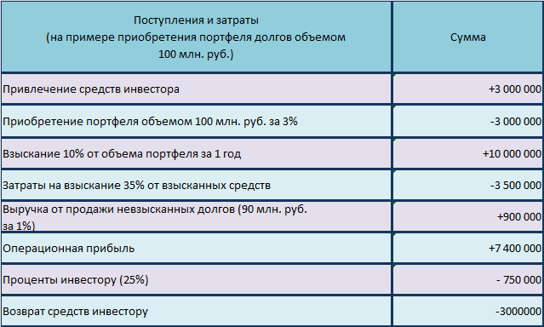
Финансовая модель
№ 30/17/77000-КЛ в государственном реестре

Slide 6
взыскание задолженности
№ 30/17/77000-КЛ в государственном реестре
Этапы работы по физическим лицам
долг
Call-центр
Информирование
Суд
шаг
шаг
шаг
шаг
шаг
шаг
шаг
Анализ
Выезд
Юрист
ФССП

Slide 7
взыскание задолженности
№ 30/17/77000-КЛ в государственном реестре
долг
Этап 1. Анализ
Анализ полученного портфеля на перспективу взыскания действующим методом проверки по открытым и закрытым информационным базам.
Этап 2. Call-центр
Работа call-центра с контактными данными должника. Звонок с целью проведения переговоров, информирования о просроченной задолженности с применением мотивации и техник влияния на клиента или его представителя по авторской методике.
+
–
оплата

Slide 8
взыскание задолженности
№ 30/17/77000-КЛ в государственном реестре
Этап 3. Выезд
долг
Выезд сотрудника взыскания по месту нахождению должника с целью установления контакта, мотивации к оплате и разъяснения последствий отказа от оплаты (вручение досудебной претензии). Поиск контактного лица для ведения переговоров.
+
–
Этап 4. Повторное информирование
оплата
Повторный звонок и смс информирование должника о подготовке документов для подачи в суд в связи с неуплатой долга.
–
оплата

Slide 9
взыскание задолженности
№ 30/17/77000-КЛ в государственном реестре
долг
Этап 5. Передача в суд
Передача дела в юридический отдел. Подготовка иска или заявления на выдачу судебного приказа и направление их суд, оплата государственной пошлины.
Этап 6. Судебный приказ
Получение решения или приказа. Звонок должнику с целью уведомить его о получении приказа и последствиях возбуждения исполнительного производства. Мотивация, направленная на урегулирование вопроса с целью заключения мирового соглашения.
+
–
оплата

Slide 10
взыскание задолженности
№ 30/17/77000-КЛ в государственном реестре
Этап 7. Передача в ФССП
долг
Направление приказа в отдел ФССП, возбуждение исполнительного производства.
Арест счетов клиента, списание средств должника в пользу взыскателя. Совместный выезд сотрудников взыскания с уполномоченными приставами для описи имущества и его ареста.

Slide 11
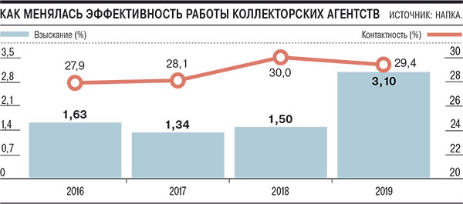
взыскание задолженности
№ 30/17/77000-КЛ в государственном реестре
Средний ежемесячный процент взыскания по рынку за 2019 год
2,6%
3,4%
Средний ежемесячный процент взыскания ООО «Аврора Консалт» за 2019 год
3,4%
3,1%
4,5%
3,8%
3,4%
2,9%
2,4%
3,6%
3,31%

Slide 12
взыскание задолженности
№ 30/17/77000-КЛ в государственном реестре
Ключевые люди компании
долг
Кузнецова Анастасия Владимировна
Генеральный директор
Образование:
Высшее
юридическое образование
Соломко Роман
Андреевич
Руководитель судебного
Отдела
Образование:
Высшее
юридическое
образование
Тесля Наталья Юрьевна
Руководитель отдела аналитики
Образование:
Высшее юридическое образование
Константинов Евгений Олегович
Руководитель отдела взыскания
Образование:
Высшее юридическое образование

Slide 13
взыскание задолженности
№ 30/17/77000-КЛ в государственном реестре
Контактное лицо:
124482, Москва г, Зеленоград г, Савёлкинский проезд, дом № 4, помещение XXI, комната 4, офис 4е
ИНН: 7735145855
КПП: 773501001
ОГРН: 1157746706776
Р/с: 40702810338000130173
Банк: ПАО СБЕРБАНК
БИК: 044525225
Корр. счет: 30101810400000000225
Рудавец Дмитрий Александрович
+7 905 511 11 91
Руководитель
коммерческого отдела
8-800-7777-028
www.avrora-consult.ru

